Slide 1
每周报告10.11
1.专利撰写——初步完成荧光镜检专利撰写
2.软件优化——优化GUI布局，添加绘图部件
3.读书报告——参与其他同学的中文读书报告

Slide 2
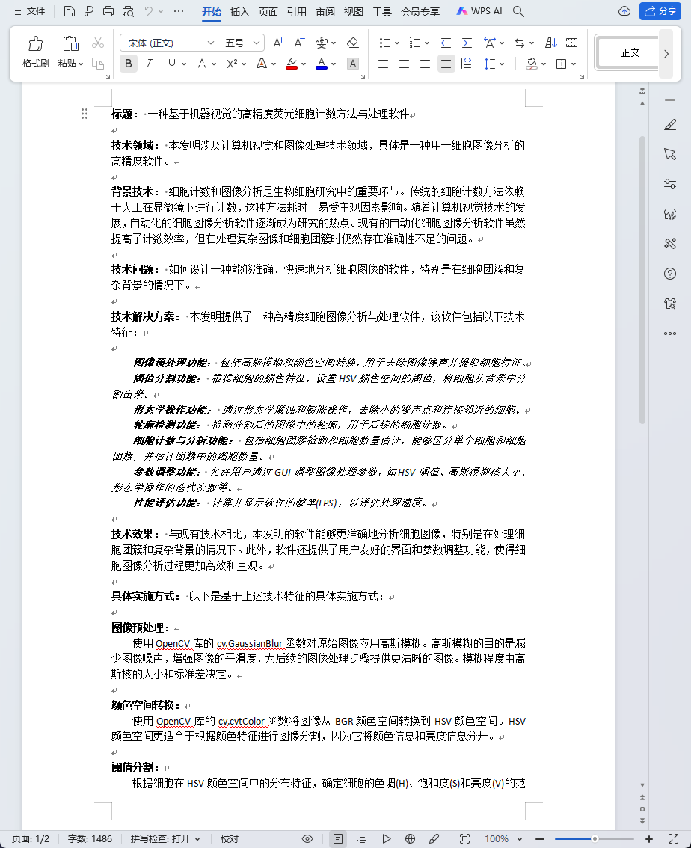
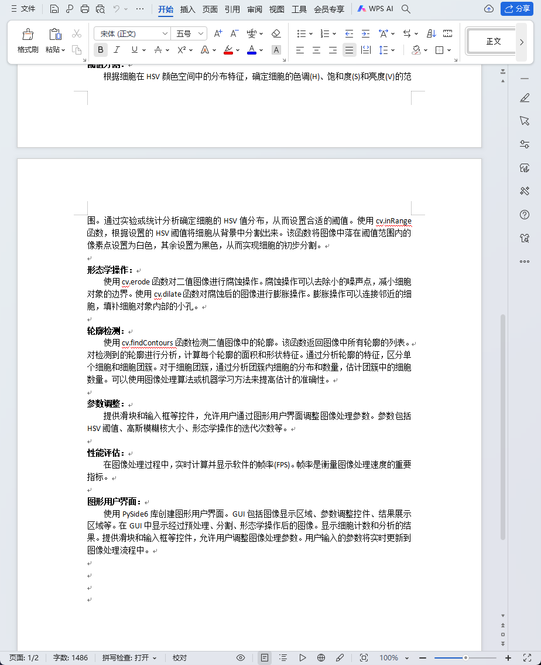
1.专利撰写——初步完成荧光镜检专利撰写
初步完成荧光镜检专利技术交底书的撰写工作，后续将基于反馈意见进行修改或补充。

Slide 3
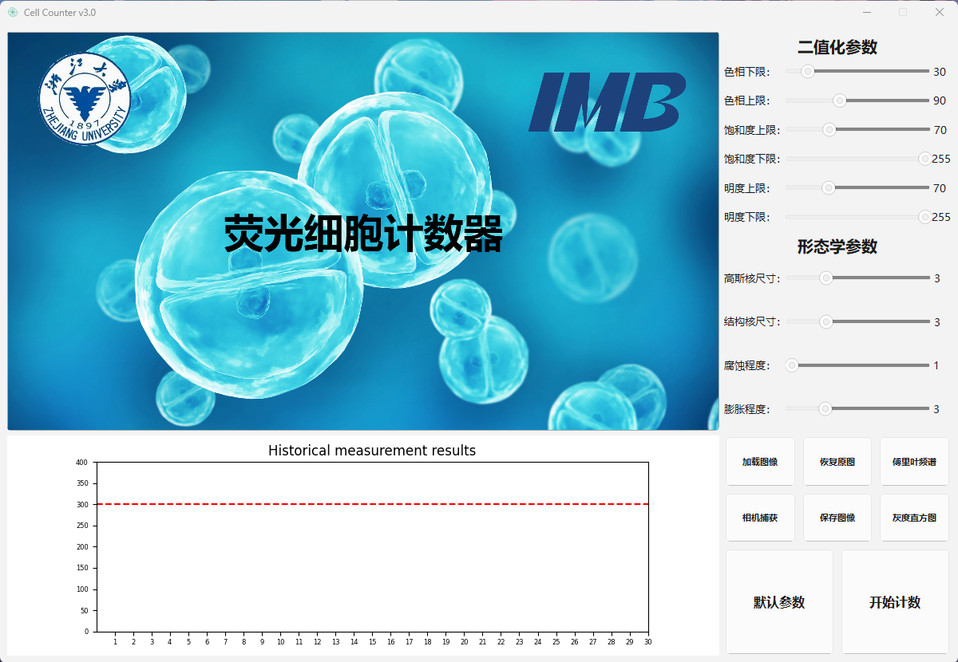
2.软件优化——优化GUI布局，添加绘图部件
重新设计优化了荧光细胞计数软件的GUI布局，添加了基于matplotlib绘图库的部件对计数结果进行可视化展示，现已适配静态计数，动态场景下目前还存在部分问题。

Slide 4
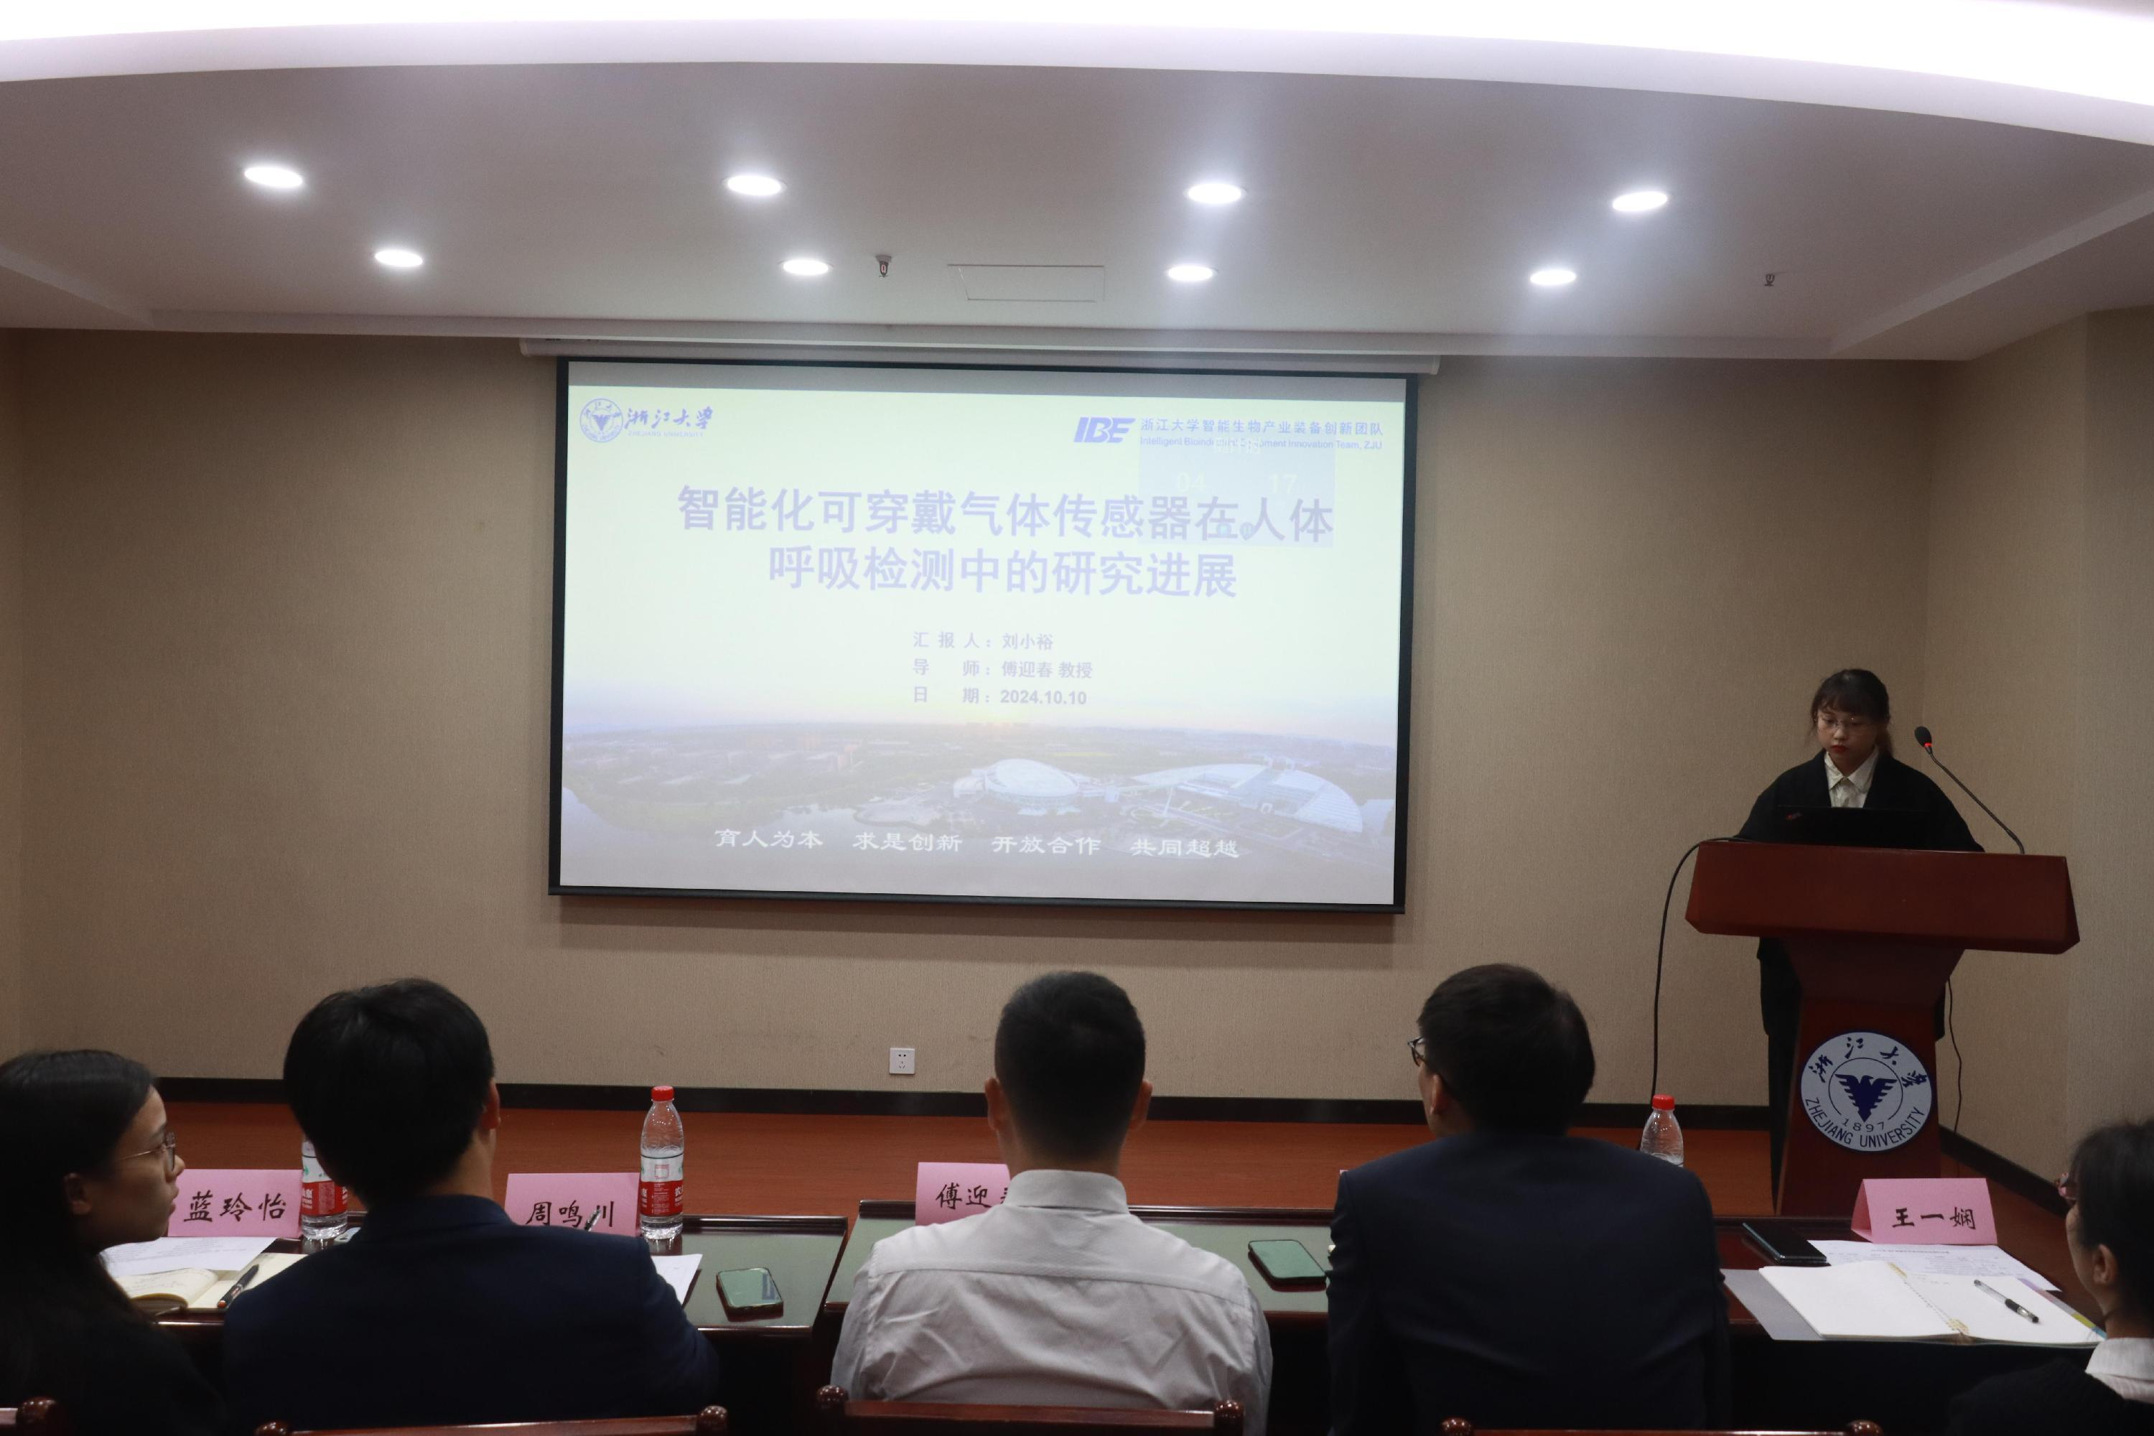
3.读书报告——参与其他同学的中文读书报告
参与团队大组会暨中文读书报告，学习其他同学们的研究方向。

